Slide 1
OPRUGE
Opruge slu`e za elasti~no vezivanje ma{inskih elemenata. Primenjuju se i za:
merenje sile, mase ili momenta kod: dinamometara, vaga i momentnih klju~eva
za elasti~no medjusobno pritiskanje delova kod: brava, kliza~a, poklopaca i sl.
za akumulaciju energije kod: ~asovnika, oru`ja, igra~aka i dr.
za ograni~enje najve}e sile tj. pritiska kod npr. ventila sigurnosti ili momenta uvijanja kod spojnica sigurnosti.

Slide 2
U zavisnosti od oblika i na~ina optere}enja opruge mogu biti izlo`ene: savijanju (fleksiji), uvijanju (torziji) ili povr{inskom pritisku. Otuda i podela opruga na:
fleksione
torzione
prstenaste

Slide 3
Fleksione opruge se dele na: proste lisnate – (mala optere}enja, a velika deformabilnost), slo`ene lisnate (gibljevi-velika optere}enja kod {inskih, drumskih vozila, presa i sl.), tanjiraste (kod npr. hidrauli~nih postrojenja), zavojne (imaju ugaonu deformaciju i prisutne su kod uredjaja za navijanje: satovi, igra~ke i sl.).

Slide 4
Torzione obuhvataju: {tapove, navojne opruge i teleskopske.
{tapovi - obuhvataju male ugaone deformacije
zavojne - imaju naj{iru primenu i to kod: spojnica, ventila motora, uop{te u transportnim sredstvima
teleskopske - za velika optere}enja (kod odbojnika vagona i sl.).
Prstenaste opruge slu`e za amortizaciju optere}enja tako {to se pod dejstvom sile pritiska spolja{nji prstenovi iste`u, a unutra{nji skupljaju.
Kako opruge imaju mogu}nost akumulacije energije, deformacioni rad proporcionalan je sili odnosno momentu savijanja ili uvijanja (videti sliku) tako da je u op{tem slu~aju:

Slide 5
Slika: Karakteristike opruga: a) progresivna, b) pravolinijska, c) degresivna
- Materijal za opruge
Za izradu opruga koriste se ~elici sa velikim sadr`ajem C (do 1,1%), legirani sa: Si, Mn, Cr, Va; a da bi im se pove}ala stati~ka i dinami~ka ~vrsto}a pribegava se termi~kim obradama (kaljenju, pobolj{anju i sl.) i povr{inskim (cementacija, sa~marenje i sl.).
Polufabrikati su: `ice, {ipke ili trake vru}e ili hladno valjane ili hladno vu~ene.

Slide 6
- Materijal za opruge
Za izradu opruga koriste se ~elici sa velikim sadr`ajem C (do 1,1%), legirani sa: Si, Mn, Cr, Va; a da bi im se pove}ala stati~ka i dinami~ka ~vrsto}a pribegava se termi~kim obradama (kaljenju, pobolj{anju i sl.) i povr{inskim (cementacija, sa~marenje i sl.).
Polufabrikati su: `ice, {ipke ili trake vru}e ili hladno valjane ili hladno vu~ene.

Slide 7
B) ELEMENTI ZA PRENOS SNAGE
1. Zupčani parovi
Preno{enje snage ostvaruje se neposrednim dodirom pogonskog i gonjenog zup~anika. Mogu biti (vidi sl.):
1)cilindri~ni - ose vratila paralelne
2)konusni - ose vratila se seku (upravne ili pod uglom)
3)pu`ni - ose vratila se mimoilaze
Cilindri~ni zup~anici mogu biti sa: pravim, kosim i strelastim zubcima.

Slide 9
Prema kinematiskoj povr{ini cilindri~ni zup~anici mogu biti: a) spolja{nji, b) unutra{nji, c) ravni.

Slide 10
Geometrijske mere cilindri~nih zup~anika
Linija koju opisuje ta~ka dodira profila zubaca u toku sprezanja naziva se dodirnica profila (na sl. ta~kasti deo linije do ta~ke K)

Slide 11
Modul (m) je polazni podatak za odredjivanje geometrijske veli~ine zup~anika. Mogu se sprezati samo zup~anici istih modula. Standardni moduli dati su u SRPS M.C1.015.
Korak profila (t₀) je rastojanje istog mesta na profilu dva susedna zupca mereno po podeonom krugu ~iji je pre~nik (d₀=2r₀).
Sada je:
- pre~nik temena zubaca d_{t} = d₀ + 2m
- pre~nik podno`ja zubaca d_{p} = d₀ - 2,4m
- osnovni pre~nik d_{b}= d₀⋅cosα₀
~ija je tangenta dodirnica profila, a (α₀) ugao dodirnice za standardni profil α_{n}=20⁰.
Osno rastojanje:
gde je:
+ - za sprezanje zup~anika sa spolja{njim ozubljenjem
- - sprezanje zup~anika sa jednim spolja{njim i jednim unutra{njim ozubljenjem

Slide 12
Analiza optere}enja kod cilindri~nih zup~anika sa pravim zupcima
Ft – tangencijalna sila
Fr – radijalna sila

Slide 13
Analiza optere}enja kod cilindri~nih zup~anika sa kosim zupcima

Slide 14
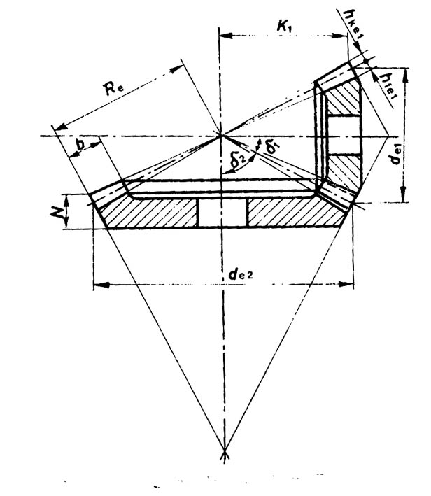
Konusni zup~asti parovi
ose vratila se seku
γ - ugao izmedju osa i kad su normalne iznosi γ=90⁰.

Slide 15
Sprezanje i primena konusnih zupčanika

Slide 16
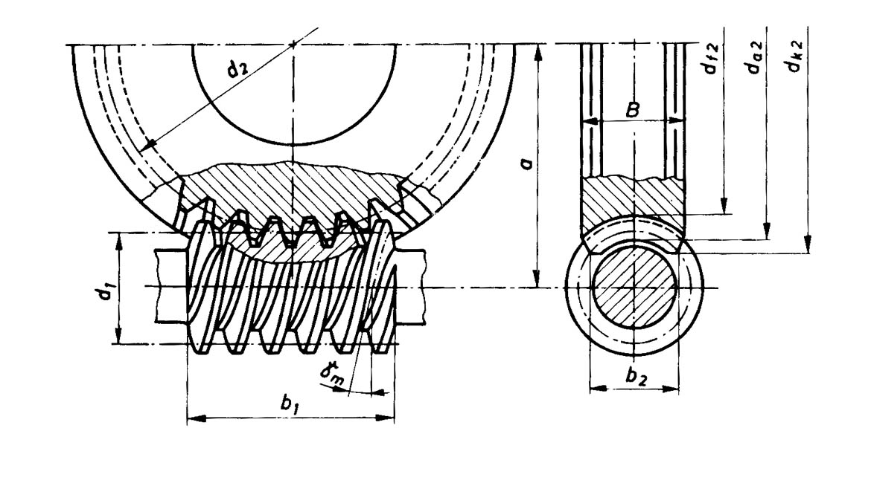
Pu`ni par
ose vratila se mimoilaze, i > 5

Slide 17
IZRADA ZUP^ANIKA
Postoje dva osnovna na~ina: glodanje i rendisanje.
Glodanjem tako {to se alat (glodalo) okre}e u mestu, a predmet rada (zup~anik u nastajanju) zajedno sa podeonim aparatom koji defini{e uglovno pomeranje okre}e za jedan korak profila posle svakog prolaza gloda~a.

Slide 18
Rendisanjem postoje dve metode:
1) po metodi Fellows - alat (rende) oblika zup~anika se kre}e vertikalno nani`e u radnom hodu izvode}i rezanje prethodno se radijalno primakav{i do odredjene dubine. Pre povratnog hoda predmet rada se radijalno odmi~e od alata da se ne bi o{tetila obradjena povr{ina.

Slide 19
IZRADA ZUP^ANIKA
2) po metodi Maag-a - alat je zup~asta letva koja horizontalno obavlja radni hod vr{e}i rezanje kod pravih, a pod uglom za kose zubce. Obradak izvodi lagano obrtno pri istovremenom translatornom kretanju du` alata. Tako se ostvaruje relativno kotrljanje izmedju zubaca alata i obratka {to omogu}uje rezanje.

Slide 20
NORTONOV PRENOSNIK
Slu`i za kaskadno menjanje br. obrta gonjenog vratila. Primena kod regulisanja brzine pomo}nog obrtnog kretanja.
Na vratilu I nalazi se grupa zup~anika (u slu~aju na slici), koji su ~vrsto (klinom) vezani za njega. Na vratilu II je zup~anik Z5, koji mo`e da se pomera du` njega po uzdu`nom klinu. Z5 je u vezi sa zup~anikom Z6 preko zajedni~kog okova sa ru~icom, tako da se ova grupa pomera du` vratila II. Prebacivanjem ru~ice navi{e zup~anik Z6 se mo`e dovesti u vezu sa ma kojim od 4 zup~anika na vratilu I, i time se dobijaju razli~iti prenosni odnosi na koje ne uti~e umetnuti zup~anik Z6. Da bi se ru~ica sa Z6 lak{e dovela u `eljeni polo`aj i osigurala u njemu, postoji otvor za osigura~ ru~ice ~ime se ona fiksira.

Slide 21
PODMAZIVANJE POKRETNIH ELEMENATA PRENOSNIKA
Mo`e biti potapanjem tako {to su donji delovi zup~anika uronjeni u ulje, a gornji se podmazuju njihovim bu}kanjem ili posebnim kru`nim zup~anikom uronjenim u ulje ili prskanjem kru`nom obrtnom plo~om. Potrebna koli~ina ulja je 5÷10 litara po 1kW izgubljene snage.
Podmazivanje uljem pod pritiskom ostvaruje se uljnom grupom koja se sastoji iz: pumpe, pre~ista~a, hladnjaka, pribora za razvodjenje i kontrolu i rezervoara. Koli~ina ulja prema {irini zup~anika ("b" u mm) ra~una se preko formule:
Dovod ulja ostvaruje se brizgaljkama, ~iji su najjednostavniji oblici cevi sa rupicama pre~nika 2÷2,5mm.

